Slide 1
Sources Transitoires
M. De Bony, D. Sanchez, A. Fiasson, S. Caroff

Slide 2
Le Transient Handler LST
Sous responsabilité du LAPP
Première version par Alessandro Carosi
Refonte du SW début 2022
Introduction de la partie pavage du ciel pour les alertes ondes gravitationnelles entre autres

Slide 3
Observations par le LST
 | Trigger | Zenith Angle | Delay (min) | Analysis status
GRB 201216C | Swift-BAT | 40 | 1320 | No signal
GRB 210511B | Fermi GBM | 45 | 970 | Hotspot not related to GRB
GRB 210704A | Fermi GBM | 51-60 | 119 | No signal
GRB 210731A | Swift-BAT | 59 | 39 | No signal
GRB 210807A | Swift-BAT | 56-62 | 1071 | No signal
GRB 220302A | Swift-BAT | 61-52 | 1302 | No signal
GRB 220310A | MAXI | 6-35 | 56 | No signal
GRB 220311A | INTEGRAL | 41-55 | 587 | No signal
https://www.lst1.iac.es/wiki/index.php/Transient_observation_logbook#Observed_GRB_events_and_data_analysis

Slide 4
Observations par le LST
 | Trigger | Zenith Angle | Delay (min) | Analysis status
GRB220501A | Swift BAT | 65-70 | 60 | No signal
GRB220521A | Swift BAT | 62-31 | 35 | No signal
GRB220527A | Fermi LAT | 70-46 | 1138 | No signal
GRB220603A | Fermi GBM | 49-27 | 33 | No signal
GRB220930A | Swift BAT | 56-20 | 845 | No signal
GRB221009A | Swift BAT | 20-70 | 1800 | ?
GRB221016A | Swift BAT | 70-62 | 15 | ?
https://www.lst1.iac.es/wiki/index.php/Transient_observation_logbook#Observed_GRB_events_and_data_analysis

Slide 5
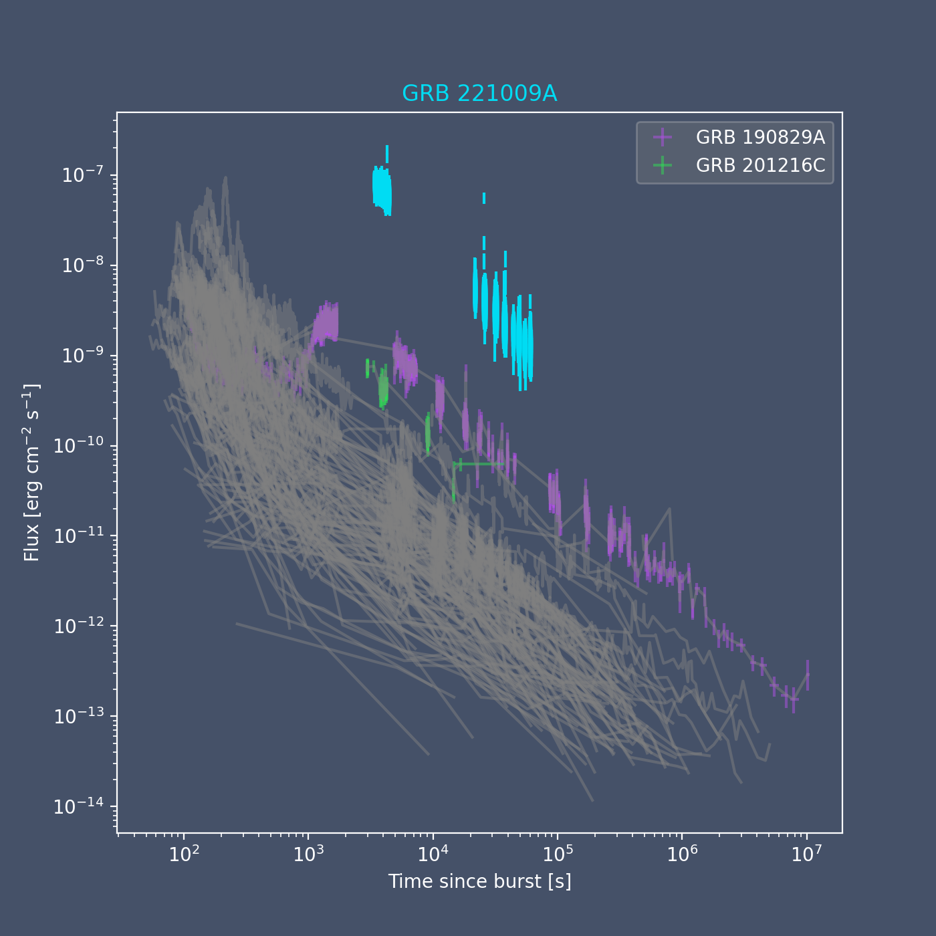
GRB221009A
Le plus brillant GRB en rayons X
Détection par le LAT (99 GeV)
Détection par LHAASO jusqu’à 18 TeV
z=0.15 Eiso = 2x10^54 erg
MAIS SWIFT alert le 09/10 a 14:10 UT
=> Pleine Lune le 09/10 a 20:54 UT!!
A priori pas de détection sur les premières nuits avec une lune très forte ni sur les suivantes sans Lune

Slide 6
4D analysis?
M. de Bony
Les signaux issus de sources transitoires sont attendus comme brefs et peu intenses
Les méthodes de détection actuelles ne sont pas optimales
Idée d’utiliser l’information temporelle pour maximiser les chance
Ajustement a la fois du spectre en énergie et d’une dépendance hypothétique en temps

Slide 7
Ameliorer la selection des alertes Fermi-GBM
M. de Bony, M. Seglar-Arroyo
Les alertes les plus fréquemment reçues par le LST ont une incertitude spatiale trop importante pour être suivies efficacement par le LST
En utilisant les archives d’alertes et les coïncidences avec d’autres détecteurs plus précis, il est possible de trouver de critères pour mieux sélectionner les alertes pertinentes

Slide 8
Neutrino GFU
M. Artero, K. Noda, A. Fiasson
Les alertes générées par les détecteurs de neutrino dépendent en partie de cibles prédéfinies pour rechercher de coincidences
Travail en cours pour definir une liste de cibles pour le LST1

